Slide 2
James E. Brady
Neil D. Jespersen
Alison Hyslop
Maria Cristina Pignocchino
Chimica.blu seconda edizione

Slide 3
Capitolo 16
Le reazioni in soluzione acquosa

Slide 4
Sommario
I diversi tipi di reazione chimica
Le reazioni di precipitazione
I problemi di stechiometria nelle reazioni in soluzione
Gli acidi e le basi
Le reazioni di acidi e basi
Le reazioni in soluzione in cui si formano gas
Un riassunto sulle reazioni in soluzione

Slide 5
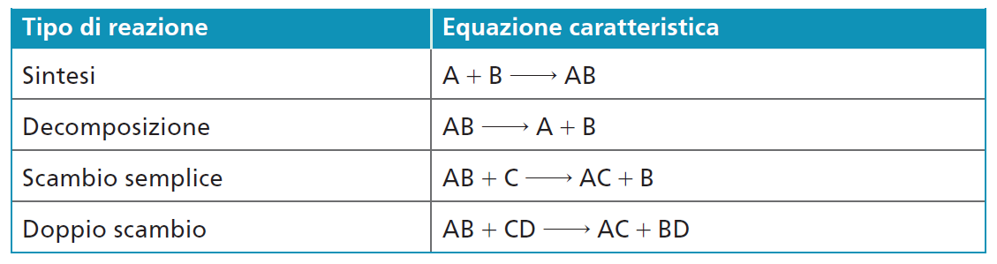
I diversi tipi di reazione chimica
Le reazioni chimiche si possono ricondurre a quattro tipi fondamentali:

Slide 6
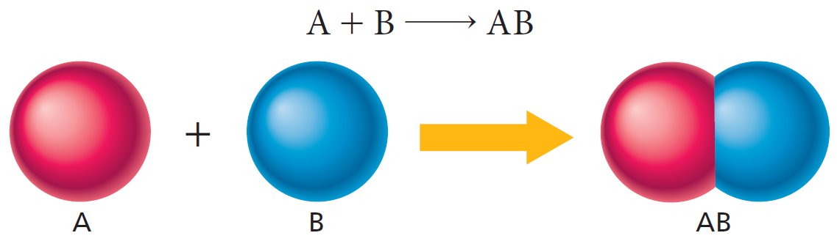
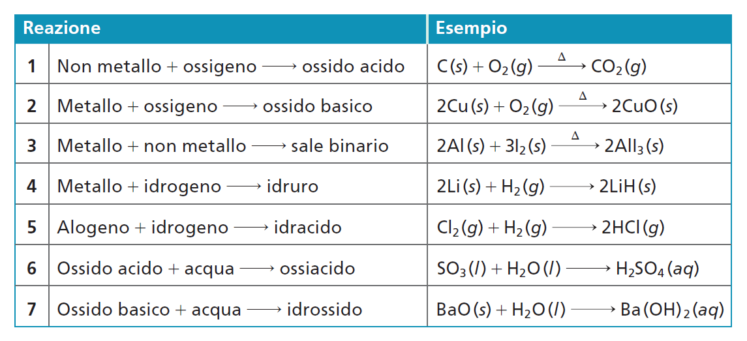
I diversi tipi di reazione chimica
In una reazione di sintesi si arriva a un unico prodotto finale partendo da due o più reagenti più semplici.

Slide 7
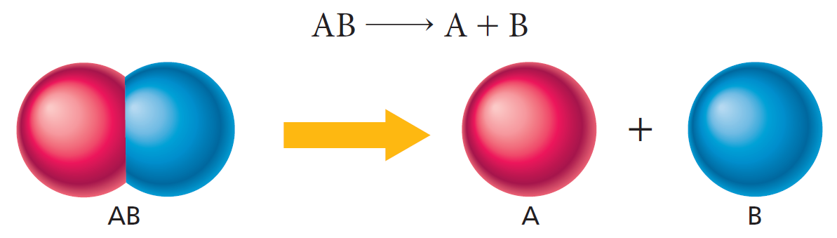
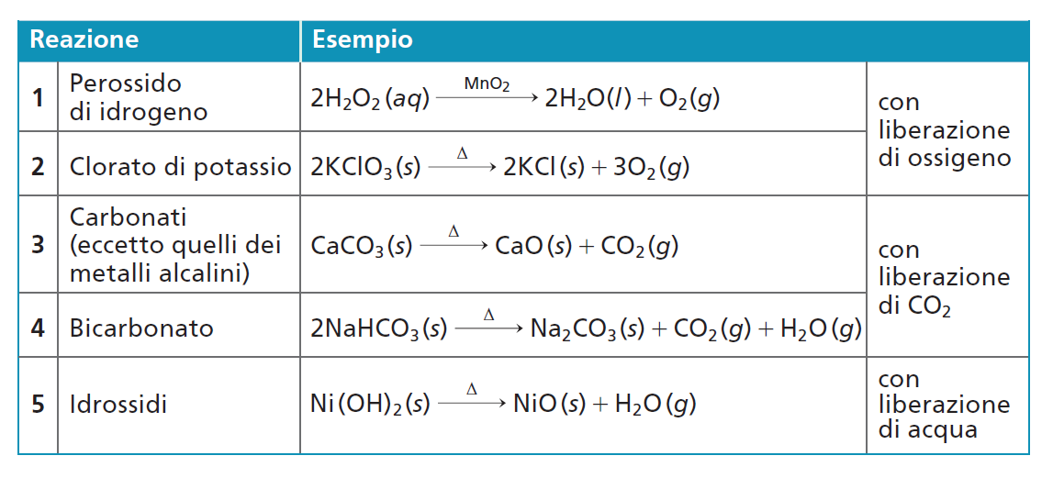
I diversi tipi di reazione chimica
In una reazione di decomposizione un solo reagente si decompone in due o più prodotti.

Slide 8
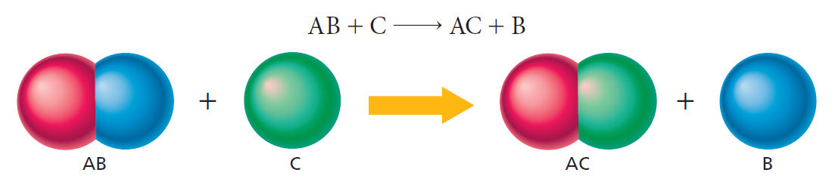
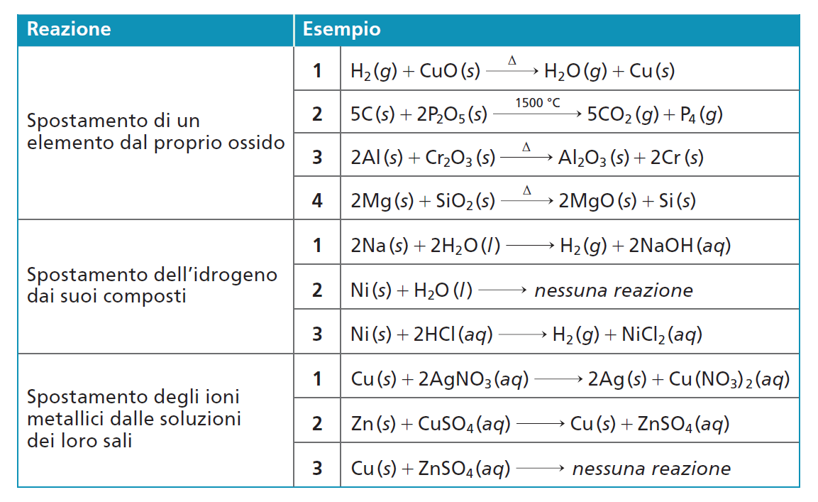
I diversi tipi di reazione chimica
Nelle reazioni di scambio semplice, un elemento libero sposta un altro elemento da un composto, liberandolo.

Slide 9
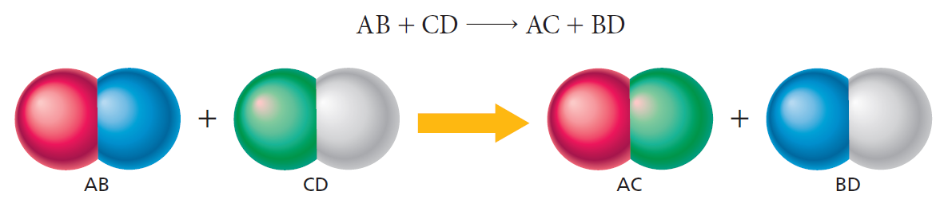
I diversi tipi di reazione chimica
Nelle reazioni di doppio scambio due composti diversi si scambiano fra loro due elementi.
Tali reazioni sono caratterizzate dalla formazione di gas, solidi poco solubili e altri composti molecolari.

Slide 10
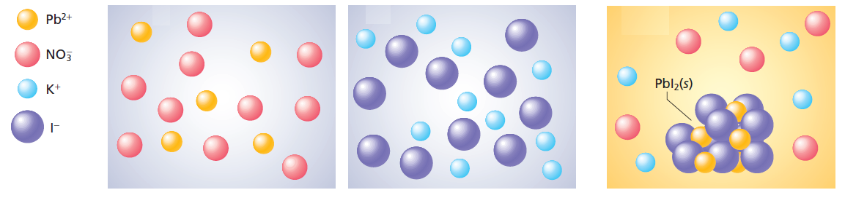
I diversi tipi di reazione chimica
Le reazioni di scambio semplice e di doppio scambio sono spesso condotte in ambiente acquoso, dove almeno uno dei reagenti è disponibile in soluzione in forma ionica (reazioni di metatesi).

Slide 11
I diversi tipi di reazione chimica
A seguito della precipitazione di PbI₂, la soluzione contiene solo gli ioni dell’altro prodotto: KNO₃.
I prodotti della reazione possono essere quindi separati l’uno dall’altro mediante filtrazione del solido dal resto della miscela.

Slide 12
I diversi tipi di reazione chimica
La reazione tra soluzioni di elettroliti si può scrivere come:
equazione molecolare → le formule sono riportate con gli ioni legati tra loro, come molecole neutre;
Pb(NO₃)₂(aq) + 2KI(aq) ⟶ PbI₂(s) + 2KNO₃(aq)
equazione ionica → tutti gli elettroliti forti solubili sono riportati in forma «dissociata»;
Pb²⁺(aq) + 2NO₃–(aq) + 2K⁺(aq) + 2I–(aq) ⟶ PbI₂(s) + 2K⁺(aq) + 2NO₃– (aq)
equazione ionica netta → si eliminano gli ioni spettatori dall’equazione ionica.
Pb²⁺(aq) + 2I–(aq) ⟶ PbI₂(s)

Slide 13
I diversi tipi di reazione chimica
Devono sempre essere rispettati i criteri elencati:
bilanciamento degli atomi → il numero di atomi di ciascun tipo deve essere lo stesso da entrambi i lati dell’equazione;
bilanciamento delle cariche elettriche → la carica elettrica netta a sinistra dell’equazione deve essere uguale alla carica elettrica netta a destra.

Slide 14
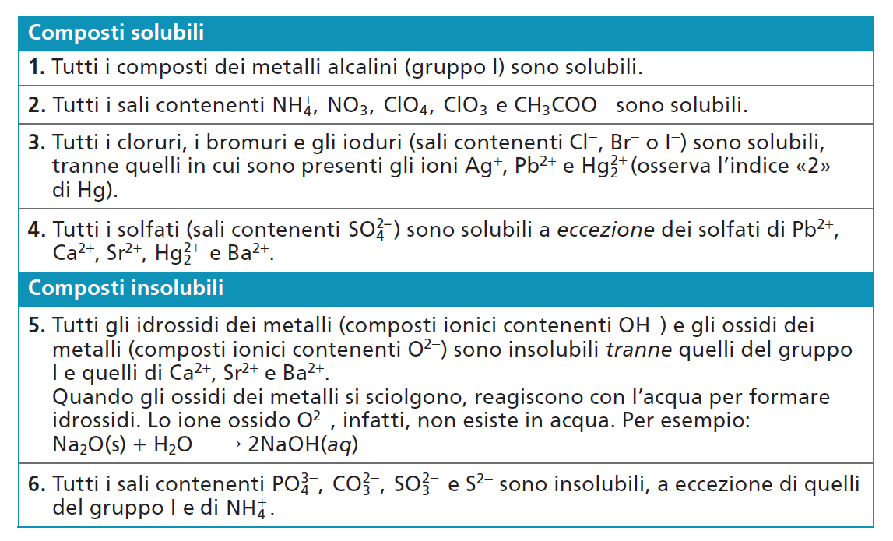
Le reazioni di precipitazione
Le reazioni di metatesi in cui si forma un precipitato sono anche chiamate reazioni di precipitazione.

Slide 15
I problemi di stechiometria nelle reazioni in soluzione
Alcune sostanze sono vendute come soluzioni madri (reagenti già in soluzione), che si diluiscono per ottenere una concentrazione inferiore.

Slide 16
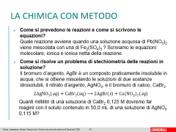
LA CHIMICA CON METODO
Come si prevedono le reazioni e come si scrivono le equazioni?
Quale reazione avviene quando una soluzione acquosa di Pb(NO₃)₂ viene mescolata con una di Fe₂(SO₄)₃ ? Scriviamo le equazioni molecolare, ionica e ionica netta della reazione.
Come si risolve un problema di stechiometria delle reazioni in soluzione?
Il bromuro d’argento, AgBr è un composto praticamente insolubile in acqua, che si ottiene miscelando le soluzioni di due sostanze idrosolubili, il nitrato d’argento, AgNO₃, e il bromuro di calcio, CaBr₂.
2AgNO₃(aq) + CaBr₂(aq) ⟶ 2AgBr(s) + Ca(NO₃)₂(aq)
  Quanti millilitri di una soluzione di CaBr₂ 0,125 M dovremo far reagire con il soluto contenuto in 50,0 mL di una soluzione di AgNO₃ 0,115 M?

Slide 17
Gli acidi e le basi
Definizioni di acido e base secondo Arrhenius:
un acido è una sostanza che reagisce con l’acqua per produrre ioni idronio, H₃O⁺;
una base è una sostanza che in acqua produce ioni idrossido, OH–.

Slide 18
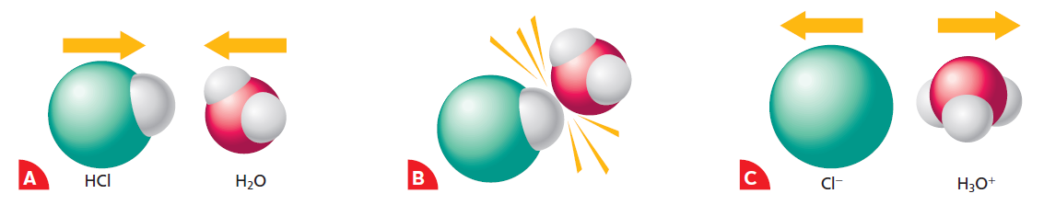
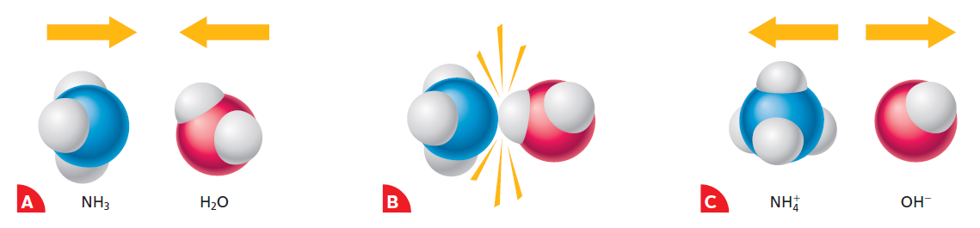
Gli acidi e le basi
Reazione di ionizzazione → si formano ioni che prima non esistevano.
acido + H₂O ⟶ H₃O⁺ + anione
base + H₂O ⟶ baseH⁺ + OH–

Slide 19
Gli acidi e le basi
Acidi monoprotici → rilasciano solo uno ione H⁺ per molecola.
Acidi poliprotici → possono rilasciare più di uno ione H⁺ per molecola.
L’acido fosforico, H₃PO₄, è un acido triprotico e la ionizzazione di questa molecola in acqua avviene attraverso tre tappe successive:

Slide 20
Gli acidi e le basi
Comuni composti acidi:
idracidi;
HCl + H₂O ⟶ H₃O⁺ + Cl– acido cloridrico
ossiacidi (e gli ossidi non metallici da cui originano);
HNO₃ + H₂O ⟶ NO₃– + H₃O⁺ acido nitrico
H₂CO₃ + H₂O ⟶ HCO₃– + H₃O⁺ acido carbonico
acidi carbossilici (composti organici contenenti il gruppo —COOH).
CH₃COOH + H₂O ⟶ CH₃COO– + H₃O⁺ acido acetico

Slide 21
Gli acidi e le basi
Comuni composti basici:
idruri;
NH₃ + H₂O ⟶ NH₄⁺ + OH– ammoniaca
idrossidi (e gli ossidi metallici da cui originano);
Ca(OH)₂ ⟶ Ca₂⁺ + 2OH– diidrossido di calcio
NaOH ⟶ 2Na⁺ + 2OH– idrossido di sodio
ammine (composti organici contenenti il gruppo —NH₂).
CH₃NH₂ + H₂O ⟶ CH₃NH₃⁺ + OH– metilammina

Slide 22
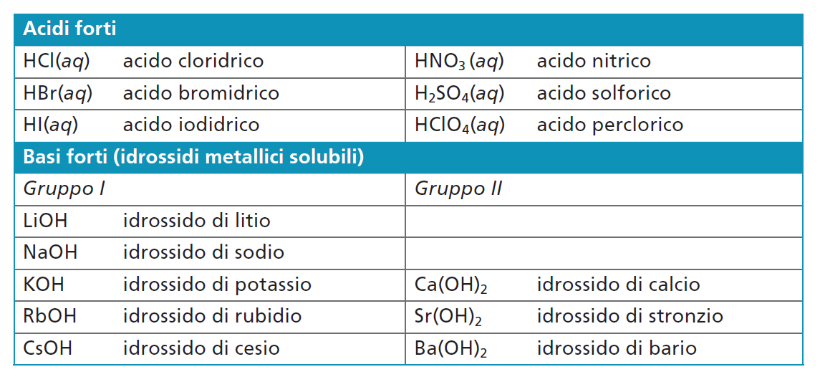
Gli acidi e le basi
In soluzione acquosa, si dicono basi forti e acidi forti i composti che si ionizzano totalmente, fornendo alte concentrazioni percentuali di ioni OH– o H₃O⁺.

Slide 23
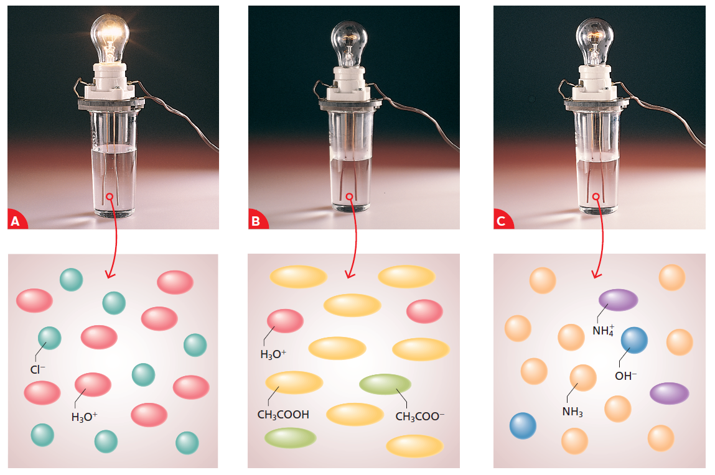
Gli acidi e le basi
Gli acidi e le basi forti hanno elevata conducibilità elettrica.
HCl
acido forte
CH₃COOH
acido debole
NH₃
base debole

Slide 24
Le reazioni di acidi e basi
Neutralizzazione acido-base → acidi e basi reagiscono tra loro formando una soluzione neutra.
La reazione di neutralizzazione produce acqua e un composto ionico detto sale.
Equazione molecolare:
HNO₃(aq) + KOH(aq) ⟶ KNO₃(aq) + H₂O
Equazione ionica:
H⁺(aq) + NO₃–(aq) + K⁺(aq) + OH–(aq) ⟶ K⁺(aq) + NO₃–(aq) + H₂O
Equazione ionica netta:
H⁺(aq) + OH–(aq) ⟶ H₂O

Slide 25
Le reazioni di acidi e basi
La produzione di acqua nelle reazioni di neutralizzazione è un caso particolare di un fenomeno più generale tipico delle reazioni ioniche: la formazione di un elettrolita debole a partire da reagenti che si comportano come elettroliti forti.
Equazione molecolare:
HCl(aq) + HCOONa(aq) ⟶ HCOOH(aq) + NaCl(aq)
Equazione ionica:
H⁺(aq) + Cl–(aq) + Na⁺(aq) + HCOO–(aq) ⟶ HCOOH(aq) + Na⁺(aq) + Cl–
Equazione ionica netta:
H⁺(aq) + HCOO–(aq) ⟶ HCOOH(aq)

Slide 26
LA CHIMICA CON METODO
Come si imposta una reazione di neutralizzazione in forma ionica?
Scriviamo le equazioni molecolare, ionica e ionica netta per la reazione tra HCl(aq) e Ca(OH)₂(aq).

Slide 27
Le reazioni in soluzione in cui si formano gas
Quando alcuni sali reagiscono con un acido o con una base, producono una sostanza gassosa a temperatura ambiente, non molto solubile in acqua.
CaCO₃(s) + 2HCl(aq) ⟶ CaCl₂(aq) + CO₂(g) + H₂O
Quando il calcare (CaCO₃) reagisce con l’acido cloridrico (HCl), gli ioni idrogeno si combinano con gli ioni carbonato per dare H₂CO₃, che in seguito si decompone a formare acqua e diossido di carbonio.

Slide 28
Un riassunto sulle reazioni in soluzione
Un’equazione ionica netta si può scrivere quando:
da una soluzione di reagenti solubili si forma un precipitato;
in una reazione acido-base si forma acqua;
da una soluzione di elettroliti forti si produce un elettrolita debole;
si forma un gas che si libera dalla miscela di reazione.

Slide 29
La chimica in Agenda
Il suolo è una miscela eterogenea formata da tre fasi: aeriforme, solida (organica e inorganica) e liquida (una soluzione acquosa di ioni e particelle colloidali). Un suolo secco è un suolo sterile e la siccità, che in alcune zone del mondo è in aumento a causa del riscaldamento globale, deve essere compensata attraverso l’irrigazione.
L’acqua irrigua ha una concentrazione di Sali maggiore rispetto all’acqua piovana. Per questo i sali, invece di essere disciolti e trasportati negli strati profondi (lisciviazione), si accumulano in superficie rendendo salino il suolo e talvolta precipitano a mano a mano che l’acqua superficiale evapora. Questo problema colpisce circa il 20% dei suoli coltivati a livello globale.

Slide 30
Chemistry in English
Pure water by reverse osmosis
«Almost 97% of all water is saltwater found in the oceans and seas. Most of the freshwater is tied up in polar and glacial ice. While it seems that there may be plenty of water—the problem is availability. There are many technologies that can be used to obtain freshwater. Very large scale, multi-stage vacuum distillation produces about 85% of the desalinized water in the world but requires significant energy input. Reverse osmosis uses less energy and can be designed for smaller applications. To reverse the flow of water through an osmotic membrane, a pressure that exceeds the osmotic pressure needs to be applied to the solution side of the membrane. The result will be pure water extracted from a solution such as seawater.»
(Adapted by: Jespersen, Hysolp, Chemistry, Wiley, 2015)

